Slide 1
Проблемы подросткового самоповреждающего и суицидального поведения
Педагог-психолог, Малыш Наталья Борисовна
Волгоград, апрель 2025

Slide 2
Самоубийство – это реакция человека на проблему, которая кажется ему непреодолимой
«Суицид – это следствие социально-психологической дезадаптации личности в условиях переживаемого личностью микросоциального конфликта» (А.Г. Абрумова, В.А. Тихоненко)

Slide 3
Риску суицида подвержены подростки с определенными психологическими особенностями:
эмоционально чувствительные ранимые;
настойчивые в трудных ситуациях и одновременно неспособные к компромиссам. Негибкие в общении (их способы взаимодействия с окружающими людьми однотипны и прямолинейны);
склонные к импульсивным, эмоциональным, необдуманным поступкам;
склонные к зацикливанию на эмоциональной проблеме и к формированию сверхзначимого отношения к ней;
пессимистичные, замкнутые, имеющие ограниченный круг общения

Slide 4
Классификация суицидальных проявлений
1 степень – суицидальные пассивные мысли:
«Хорошо бы умереть», «Уснуть и не проснуться»
2 степень – суцидальные замыслы. Активная форма стремления к суициду, формируется план, способы, время и место
3 степень – суицидальные намерения. Вытекают из замыслов, подкрепляясь волей, что приводит к поступку
Период от возникновения мыслей о суициде до попытки совершения исчисляется иногда минутами (острый пресуицид), иногда месяцами (хронический пресуицид)

Slide 5
Целями суицида могут быть:
Протест, месть. Суицидент своим поступком наносит ущерб обидчику, тому кого считает причиной суицидального поведения, с кем находится в остром конфликте. Действует принцип: «Вам будет хуже после моей смерти»
Призыв. Такое поведение возникает остро, часто проявляется в самоотравлении. Цель суицидальной попытки – призыв о помощи для изменения текущей ситуации;
Избегание проявляется в ситуациях угрозы наказания, при ожидании психического или физического страдания. Суицид – попытка избежать.
Самонакозание – определяется переживаниями реальной вины, или же это следствие патологической вины.
Отказ от жизни, где цель и мотивы полностью совпадают, встречаются только у душевнобольных.

Slide 6
Личностно-семейные конфликты:
оскорбления, унижения со стороны родных;
потеря друга, смерть родных,
несчастная любовь;
Психическое состояние
Физическое состояние (болезнь)
Мотивы и поводы суицидального поведения
Проблемы с законом
(антисоциальное поведение)
Конфликт в учебной сфере или на работе
(редко)
Материально-бытовые трудности
(редко)

Slide 7
Демонстративные и истинные попытки суицида
Специалисты разделяют суицидальные попытки:
Истинные
Подросток не делится своими переживаниями, ему не нужно участие. В данном случае, суицид почти всегда завершенный.
Скрытые попытки суицида – это про потенциально смертельное поведение, которое сокращает жизнь: экстремальный спорт, употребление ПАВ…
Демонстративные
Цель: добиться цели или обратить на себя внимание, выразить протест против ситуации (число попыток в 15 раз превышает истинный суицид)

Slide 8
Профилактика суицидального поведения подростков (1)
Граница между истинным и демонстративно-шантажным суицидальным поведением у подростков условна. Важно все суицидальные мысли, тенденции, попытки принимать в расчет.
Чем младше подросток, тем острее протекают депрессивные состояния с высокой суицидальной опасностью.
Депрессия сама по себе не содержит суицидальных тенденций. Они проявляются при конфликтах, без адекватных мер профилактики, диагностики и лечения.

Slide 9
Профилактика суицидального поведения подростков (2)
Психологические переживания часто переоцениваются подростками и недооцениваются взрослыми.
В структуре депрессивных состояний есть симптомы, наличие которых должны насторожить психолога.
При депрессивных состояниях у подростков всегда высок риск повторений, что требует индивидуальной профилактической работы.
Суицидальные угрозы и намерения, как правило, реализуются депрессивными подростками в истинные покушения на самоубийства.

Slide 10
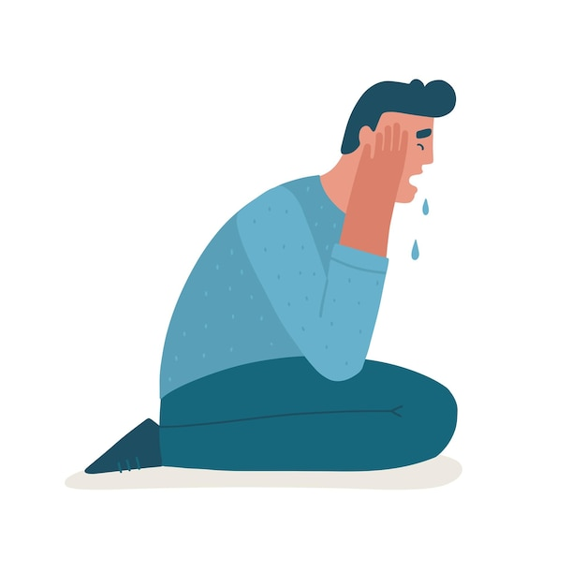
Типичные депрессивные расстройства подростков 16-18 лет
В этом возрасте у подростков наблюдаются депрессивные состояния с типичной симптоматикой:
Размышление о смысле жизни и сущности смерти приобретает навязчивый характер;
Неудовлетворенность собой (чаще девочек), которая может иногда настолько сильно выражена, что приобретает депрессивную окраску, и незначительная психотравма способна повлечь суицид;
Подросткам характерны тревога, самоуничижение, страх, что на пике психического напряжения могут провоцировать суицидальные попытки любым способом, удобным в ту минуту.

Slide 11
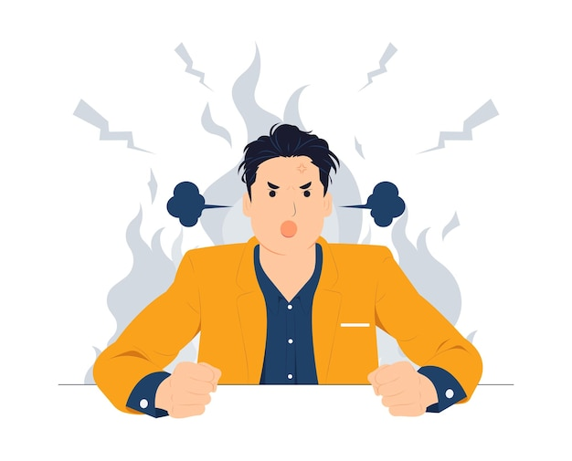
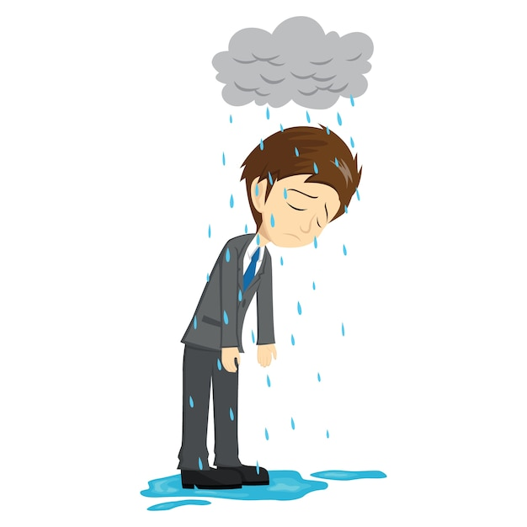
Как понять, что подросток решился на суицид
Словесные признаки:
подросток прямо говорит «Я не могу так дальше жить», «Я собираюсь покончить собой»;
косвенно намекает о своем намерении: «Я больше не буду ни для кого обузой», «Тебе больше не придется обо мне волноваться»;
много шутит на тему самоубийства, проявляет нездоровую заинтересованность вопросами смерти»
Поведенческие признаки: подросток может демонстрировать радикальные перемены
в еде и сне (ест и спит слишком мало или слишком много);
во внешнем виде и школьных привычках (неряшливость, избегание общения…)
Раздавать личные вещи, ценные и значимые для него другим людям;
замыкается от семьи и друзей, безразличен к миру, ощущает то эйфорию, то приступы отчаяния;
Ситуационные признаки: кризис в семье, ощущает себя жертвой насилия, имеет склонность к суициду (были попытки), тяжелая потеря…

Slide 12
Как изменить ситуацию
Внимательно выслушайте подростка. Приложите все усилия, чтобы понять проблему скрытую за словами.
Оцените серьезность намерений и чувств подростка. Если есть реальный план суицида – ему срочно нужна помощь.
Оцените глубину эмоционального кризиса. Замечайте детали. Например, если человек, находившейся в состоянии, вдруг начинает проявлять бурную деятельность, - это может служить основанием для тревоги.
Внимательно отнеситесь ко всем, даже самым незначительным обидам и жалобам. Не пренебрегайте ничем из сказанного. Подросток может не давать волю чувствам, скрывая свои проблемы, но в то же время находиться в состоянии глубокой депрессии.
Не бойтесь прямо спросить подростка, не думает ли он (или она) о самоубийстве. Часто подросток бывает рад возможности открыто рассказать о своих проблемах.

Slide 13
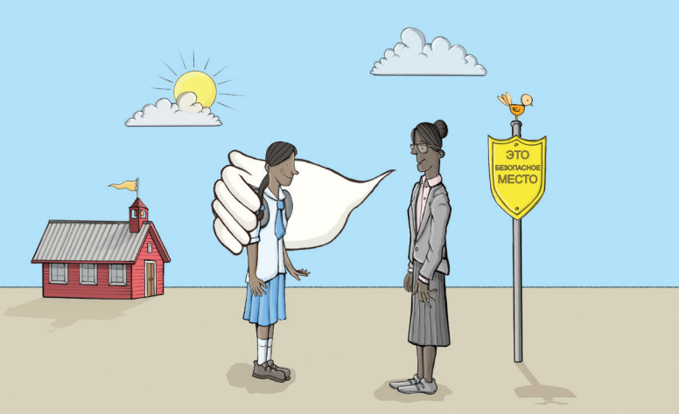
Спасибо за внимание

